Slide 1

고품질 HD-to-UHD 비디오 변환 기술
2015. 08. 26.
영상미디어연구실

Slide 2

기술 소개
기술 필요성 및 국내외 동향
기술 개요
기술 성능 및 특징
활용분야 및 기대효과
1
1
2
2
3
3
3
4

Slide 3

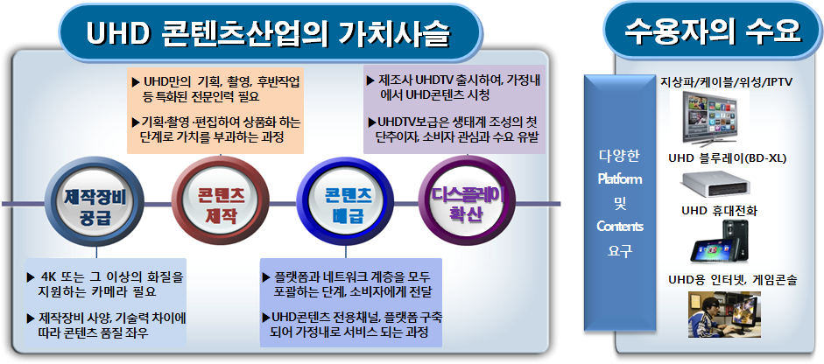
기술의 필요성
UHD 콘텐츠 산업이 발전하기 위해서는 콘텐츠 산업 가치사슬이 선 순환 구조로 발전되어야 하나, UHD 디스플레이에 치우친 형태로 산업이 발전하고 있음
UHD 시장이 본격적으로 활성화되기 위해서는 콘텐츠 공급이 가장 시급함
UHD 콘텐츠 공급 부족에 대한 해결 방안의 일환으로 HDtoUHD 변환 기술에 대한 필요성이 부각되고 있음
또한, 기 제작된 HD 콘텐츠 활용은 반드시 요구되는 서비스로, 이를 지원하기 위해서는 고품질의 HDtoUHD 변환 기술이 필요함
Notes:
RAPA 자료를 참고로 수정 필요

Slide 4

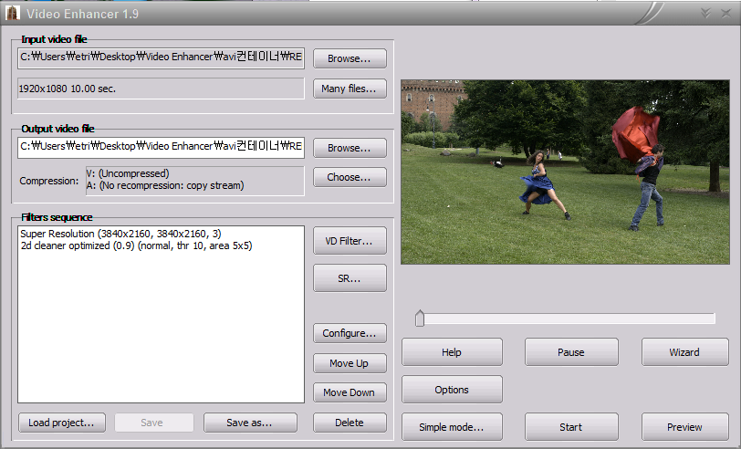


국내외 기술 동향 (1/2) : S/W 솔루션
HD to UHD 변환
SD to HD 변환
타사 SR 솔루션
BorisFX Uprez
RedGiant InstantHD
HD to UHD 기능 지원
멀티프레임 기반의 초해상도 기술
NLE 편집기의 plug-in 필터 형태로 제공
Standalone S/W 제공
다양한 오픈소스 필터와 연계 기능 제공
SD to HD 기능 지원
엣지 선명도를 향상시키는 초해상도 기술
NLE 편집기의 plug-in 필터 형태로 제공
시사점
SR 기술과 다양한 필터 연계 기능을 제공
솔루션을 효율적으로 사용하기 위해 영상 필터들에 대한 이해가 필요
변환 작업 경험이 부족한 사용자들을 위한 필터 추천, 자동 변환 기능 부족
4

Slide 5



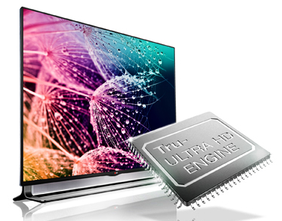
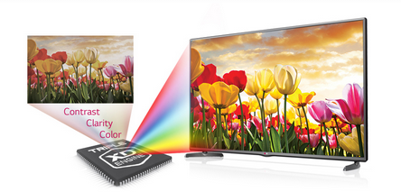

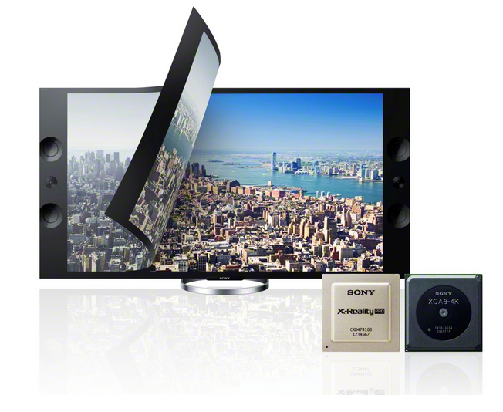
국내외 기술 동향 (2/2) : H/W 솔루션
Samsung
LG
Super Resolution Engine: 자체개발 SR 엔진
Micro Dimming Ultimate: 블록 단위 명암비 개선
LG Tru-ULTRA HD: 엣지 정보를 활용한 SR 엔진
Triple XD Engine: 영상의 색상 및 명암비 개선
4K X-Reality Pro: 데이터베이스 기반 SR 엔진
Triluminous Display: 영상의 색상 및 명암비 개선
Sony
시사점
UHDTV 제조업체들의 경우, SR 기술을 통한 해상도 향상과 더불어 명암비 및 색상 개선 엔진도 함께 적용하여 화질을 향상
5

Slide 6
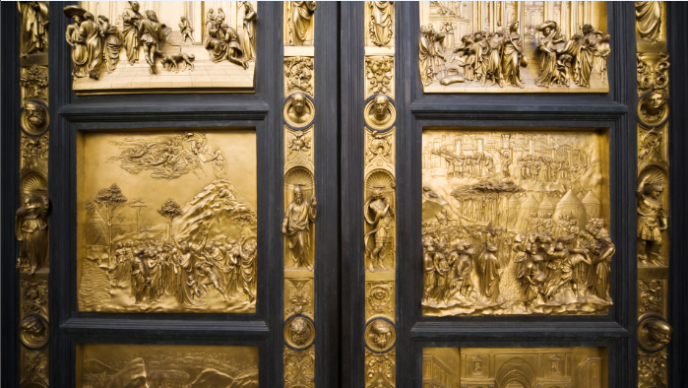
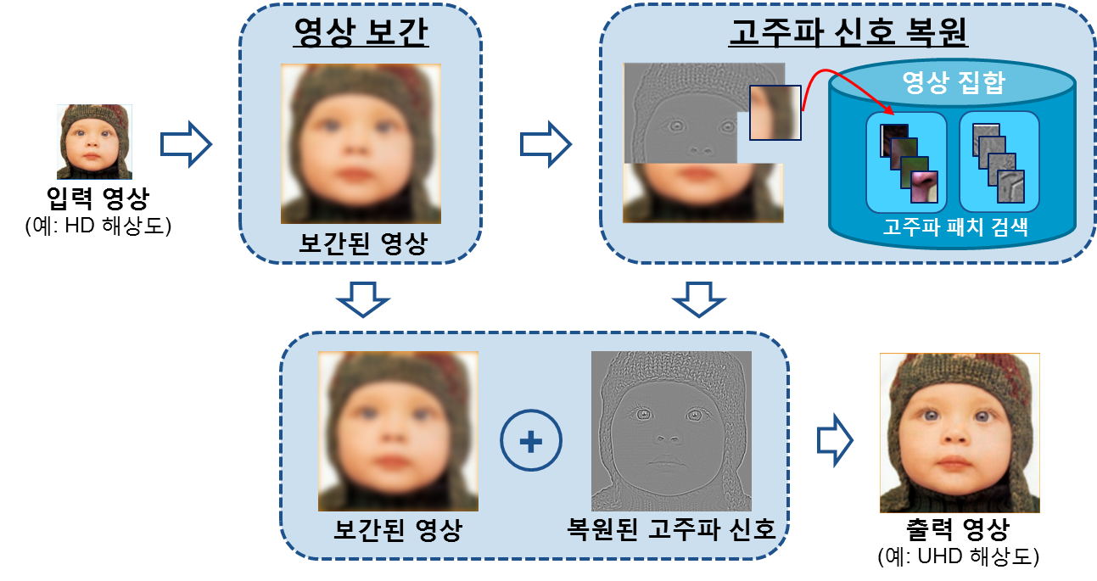


기술 개요 (1/2)
초해상도(SR) 기술
기존 영상 보간(Interpolation) 기술
고주파 (Nyquist Frequency 초과) 신호 복원 불충분, 화질 향상 한계 발생
ETRI 초해상도(SR) 기술
고주파 신호 복원 기법을 중심으로 공간해상도가 향상된 고품질 영상 생성
단일프레임 자기유사성기반의 SR을 이용하여 비교적 적은 메모리 및 연산 복잡도를 가짐
GPU 기반의 고속 처리 기능 제공
HD to UHD
<Bilinear 보간법>
<ETRI_SR>

Slide 7

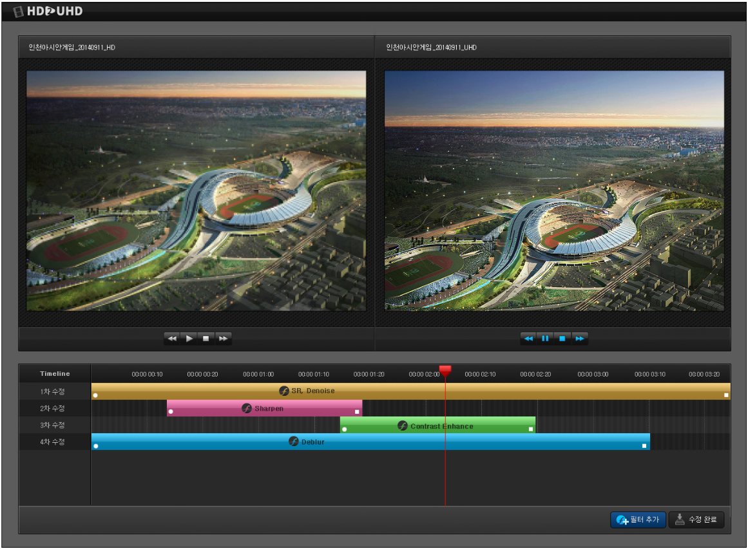

기술 개요 (2/2)
전/후처리 필터를 연계한 화질 향상 기술
자동 모드
입력 영상의 특성을 분석하여 SR에 적합한 전/후처리 필터를 자동으로 지정
수동 모드
제작자가 원하는 영상 구간에 대하여 SR에 적합한 전/후처리 필터를 적용할 수 있음
영상 특성 분석
Contrast: 0.65
Sharpness: 0.94
HDtoUHD 변환
전처리: Contrast
강화 필터
ETRI_SR

Slide 8


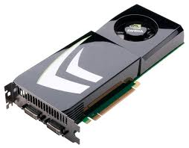
기술 성능 – 형상
기술 형상
스탠드얼론 고품질 HDtoUHD 콘텐츠 변환 기술 개발 및 시제품 개발
SR 성능 : 화질저하인지율/ 처리 속도 : 15% / 10fps
플랫폼 사양 : 고성능 PC , i7 CPU 1개 & GPU 카드 2개 사용
중간 결과물
재생 지원
HDtoUHD 변환
GPU가속 지원
영상 특성 분석
디코딩
인코딩
전처리
ETRI_SR
후처리
<입력 영상>
공간 해상도: 1920x1080
주사율: 30p/60i
색차 포맷: YUV420/422
압축 방식: H.264, PRoRes 등
파일 포맷: AVI, MP4, MOV 등
<출력 영상>
공간 해상도: 3840x2160
주사율: 30p/60p
색차 포맷: YUV420/422/444
압축 방식: H.264, PRoRes 등
파일 포맷: AVI. MP4, MOV등

Slide 9




기술 성능 – 객관적 성능
SR 객관적 화질 성능
영상의 주파수 스펙트럼 분석을 통한 고주파 복원 정도 관찰
ETRI_SR의 경우 고주파 신호가 원본 UHD 영상 수준으로 복원되며, 주관적으로도 우수한 화질을 가짐
원본 UHD
ETRI SR
타사 SR 솔루션
Bilinear 보간법
고주파 영역
Bilinear 보간법
타사 SR 솔루션
ETRI SR
<영상 주파수 스펙트럼>
<결과물 영상>

Slide 10
기술 성능 – 주관적 성능
SR 주관적 화질 성능
ETRI_SR과 원본 UHD 영상을 비교하는 주관적화질평가(DSCQS)를 수행 (실험 인원 21명)
원본 UHD 대비 화질저하인지율^{주1)}을 측정
→ 고품질의 화질 성능 달성, GPU 기반의 고속화를 통해 변환 속도 10fps 달성
 | Bilinear | 타사 SR 솔루션 | ETRI_SR | 원본 UHD
화질저하인지율 | 85% | 30% | 15% | 15%
주1) ITU-R BT.500에서 권고하는 DSCQS 방식으로 실험자들(15명 이상)에게 A 영상과 B 영상에 대한 주관적 화질 평가를 실시하여, 전체 평가 결과 항목 중 A 영상보다 B 영상의 화질이 저하된 평가 항목의 비율을 측정함 (A 영상: 원본 UHD 영상, B 영상: 원본 UHD 영상을 HD 영상으로 변환한 후, 변환된 HD 영상을 개발 기술을 이용하여 UHD 영상으로 변환한 영상

Slide 11




기술 성능 – 주관적 성능 : 화질 비교 (1/6)
HD 영상
x2
기존 보간 방식
ETRI Super Resolution(SR)

Slide 12


기술 성능 – 주관적 성능 : 화질 비교 (2/6)
기존 보간 방식
ETRI Super Resolution(SR)

Slide 13

기술 성능 – 주관적 성능 : 화질 비교 (3/6)
타사 SR 기술
ETRI Super Resolution(SR)

Slide 14


기술 성능 – 주관적 성능 : 화질 비교 (4/6)
SR 주관전 화질 성능 – 영상2
HD 영상
x2
기존 보간 방식
ETRI Super Resolution(SR)

Slide 15


기술 성능 – 주관적 성능 : 화질 비교 (5/6)
기존 보간 방식
ETRI Super Resolution(SR)

Slide 16

기술 성능 – 주관적 성능 : 화질 비교 (6/6)
타사 SR 기술
ETRI Super Resolution(SR)

Slide 17
기술의 특징
고품질
고속 변환
지원
원본 UHD 영상 수준의 주관적 화질 제공
고품질 화질 성능 제공 (화질저하인지율: 15%)
GPU 기반 병렬화를 통한 고속 변환 지원
10fps 이상의 빠른 변환 속도 제공
NVIDIA SLI 구성을 통한 추가적 속도 향상 지원
확장 용이성
전/후처리
필터와의
연계 기능
활용성 제고를 위한 두 가지 운용 모드 제공
자동 모드: 입력 영상의 특성을 분석, 영상 구간 별 적합한 전/후처리 필터를 자동으로 적용
수동 모드: 사용자가 원하는 구간에 선택한 전/후처리 필터를 적용
개방형 플랫폼 기반 개발로 다양한 전/후처리 필터 추가 용이

Slide 18
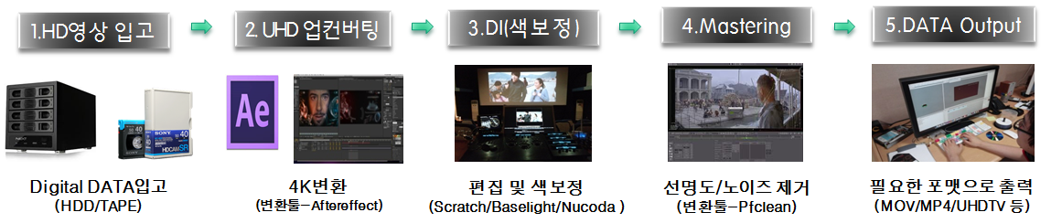
활용 분야 및 기대 효과
활용 분야
UHDTV 방송, 영화, OTT 등 UHD 비디오 서비스 분야
콘텐츠 제작을 위한 HDtoUHD 고품질 변환기 (비실시간)
송출/재생을 위한 HDtoUHD 변환기 (실시간)
CCTV, 차량 단속 카메라, 차량용 블랙박스 등 방범/단속용 영상처리 분야
영상내 특정영역 고품질 변환 (비실시간)
HDtoUHD 변환 기술을 이용한 콘텐츠 제작 과정
기대 효과
고품질 HDtoUHD 변환 기술을 이용한 UHD 콘텐츠 제작 비용 절감
UHD 콘텐츠 공급 부족 해소를 통한 UHD 콘텐츠 산업 활성화
전문가/일반 사용자의 제작 방식을 반영한 제품 제공을 통해 수요자 만족

Slide 19



